Slide 1
Metodika III. Metahistorie I. břemeno historie Hayden White – Metahistorie očima Petra Čorného

Slide 2
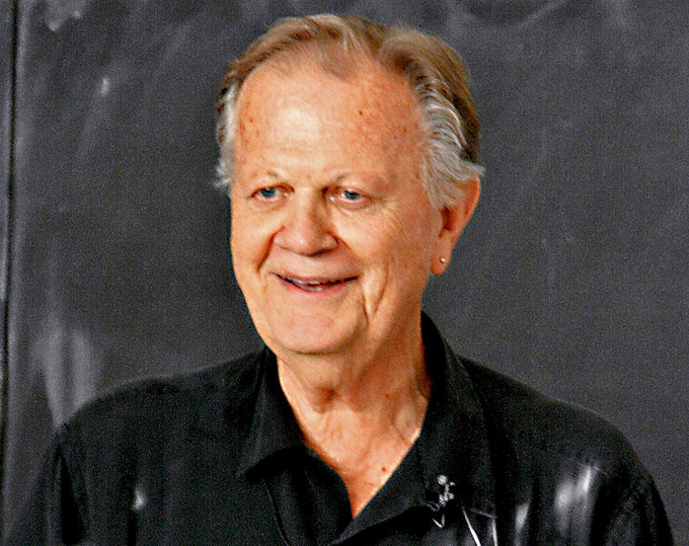
Hayden White
(*1928, Martin/Tennessee, +
2018)
- Americký historik a literární
vědec
- Katedra pro „dějiny svědomí“
(consciousnes) na University
of California, Santa Cruz.
- Profesor pro literární
komparatistiku na Univerzitě
ve Stanfordu.
Vědecké zaměření:
- Analýza historiografických textů s pomocí literárních teorií.
- Kritikové mu předhazují „the most damaging undertaking ever
performed by a historian of his profession“
- Metahistory: Historie má svojí vlastní poetiku; historické vyprávění
podléhá poetologickým kategoriím, všechna historiografie je
narativní, i když tvrdí, že není – Klio vypráví!

Slide 3
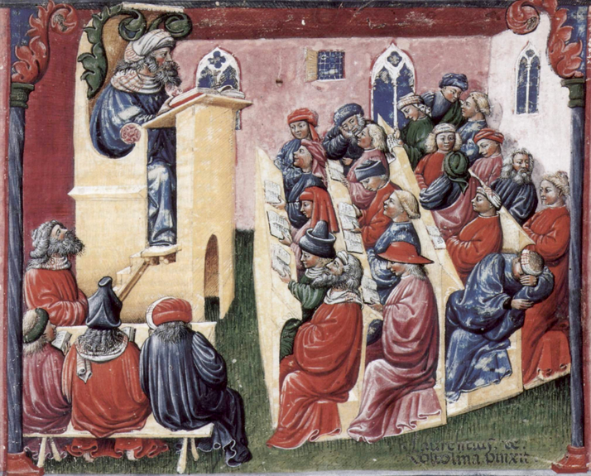
Co je to narratvita?
Lingvistický:
Forma diskurzu
Antropologicky:
Lidská schopnost
narrativita
Kognitivně:
Ukládací systém
Pro naše vědomostí
literárně:
Vyvedená povídka

Slide 4
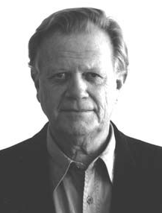
Příběh/vyprávění
událost
analistika
kronikářství
Symbolický
význam
událost
Konstrukce
události
Vytváření formy
historiografem
Vědomosti
o události

Slide 5
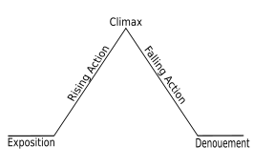
narrativ
Výrok o
minulosti/dějinách
moralita
legitimita
přenáší obsah,
má též subtext
mocenské
vztahy
Pomáhá zařazovat vlastní zkušeností do
známých kategorií
Gustav Freytag (1863)
Všeobecné schéma narativní struktury převažující v
západní kultuře

Slide 6
Whiteovi
poetické kategorie
Odhalit badatelskými metodami podstatu věci i přesto že nám chybí informace
Heuristika
Dosáhneme tedy pouze přibližného (ne optimálního) výsledku
Úroveň konceptualizace = vytváření logické struktury vysvětlení a textace

Slide 7
Whiteovi
poetické kategorie
Diskurzivní argumentace
Formismus:
Zohlednění formy,
A její role (stupně abstrakce)
Mechanicismus:
Základem všeho poznání jsou neměnitelné axiomy (přírodní vědy)
Kontextualismus:
průzkum kontextu (sociálního, etického, ekonomického atd.) historického dění
Organicismus:
Redukce na zásadní výpovědi
Konstrukce zápletky
romance
Dramatický příběh končící triumfem dobra nad zlem
komedie
Šťastné a smířlivé vyústění dějin
tragédie
Odhaluje síly člověku nepřátelské (síly osudu)
satira
Poznání že svět již zestárl

Slide 8
Malý úvod do rétoriky
Tropy
Nástroj uchopení skutečnosti
Jazykový prostředek, rétorická figura: nahrazení pojmu jiným slovem, které s ním nesdílí významové pole (sémantika)
metafora
metonymie
Ne doslovný
ale přenesený význam pojmu, postavený na principu
podobnosti a
Imaginace
porovnání
Poměr části k
části
Příčina pro
následek:
Škodovka pro auto značky „Škoda“
Země/místo propojené s dějstvím, které se tam odehrává:
Afrika haldoví
Brusel rozhoduje
Silný jako lev
Šedá eminence
Materiál pro použití:
Dát si skleničku
Velitel za vykonavatele
Napoleon obsadil Rusko

Slide 9
Tropologické
mody
tvoří neredukovatelnou
metahistorickou
podstatu všech historických textů
Historie = filozofie dějin
Malý úvod do rétoriky
Tropy
Nástroj uchopení skutečnosti
Jazykový prostředek, rétorická figura: nahrazení pojmu jiným slovem, které s ním nesdílí významové pole (sémantika)
synekdocha
ironie
Integruje a konstituje základní povahu všech částí k celku
Vyslovuje něco podstatně jiného
Než skutečně míní:
Přehání nebo říká přímí opak
Hyperbola = nadsázka, přehánění, zveličování:
Vím toho tolik, že si nemůžu na nic vzpomenout
Pars pro toto
Toto pro pars
Vést domácnost
Antifráze:
Ty jsi ale hrdina…“
Litotes = vyjádření pomocí popření opaku:
Nemůžu neříct, že tě nemám nerad
Vztah druh/typ
Čech = český občan
Prsten = sňatek
Parodie = napodobení za účelem výsměchu
Paradox/absurdita

Slide 10
Každá filozofie dějin v sobě obsahuje část opravdové historie
stejně jako v sobě každá historie obsahuje součásti
plně rozvinuté filozofie dějin
Metahistorie, S. 548

Slide 11
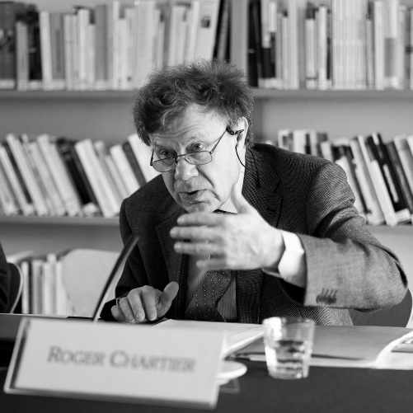
Kacířské otázky
Rogera Chartiera
1 . Je možné sloučit přesvědčeni , že jazyk determinuje myšlení se svobodou historika jako literárního tvůrce?
Rogera Chartier
*1945
2. Jsou čtyři základní tropy apriorními kategoriemi západního myšlení?
3. Pokud historický diskurz souzní s fikčním vyprávěním, neznamená potom historiografická operace ztrátu času a zbytečnou námahu?
Co vy na to?
4. Nevede poznání Barthese, že fakt má pouze lingvistickou existenci (fakta existují jenom v jazyce) k extrémnímu historickému relativismu, který pomáhá popírat holocaust a obhajovat nacistické zločiny?
= břemeno
historie

